Slide 1
РЕГИОНАЛЬНАЯ ПРОГРАММА
« КРЫМСКИЙ ВЕНОЧЕК»
Природа Крыма
Люди Крыма и их культуры
Работа с семьёй

Slide 2
1.

Slide 3
2.

Slide 4
3.

Slide 5
4.

Slide 6
5.

Slide 7
6.

Slide 8
7.

Slide 9
« Ласточка»

Slide 10
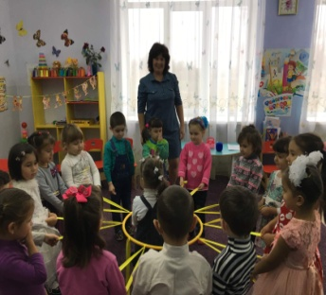
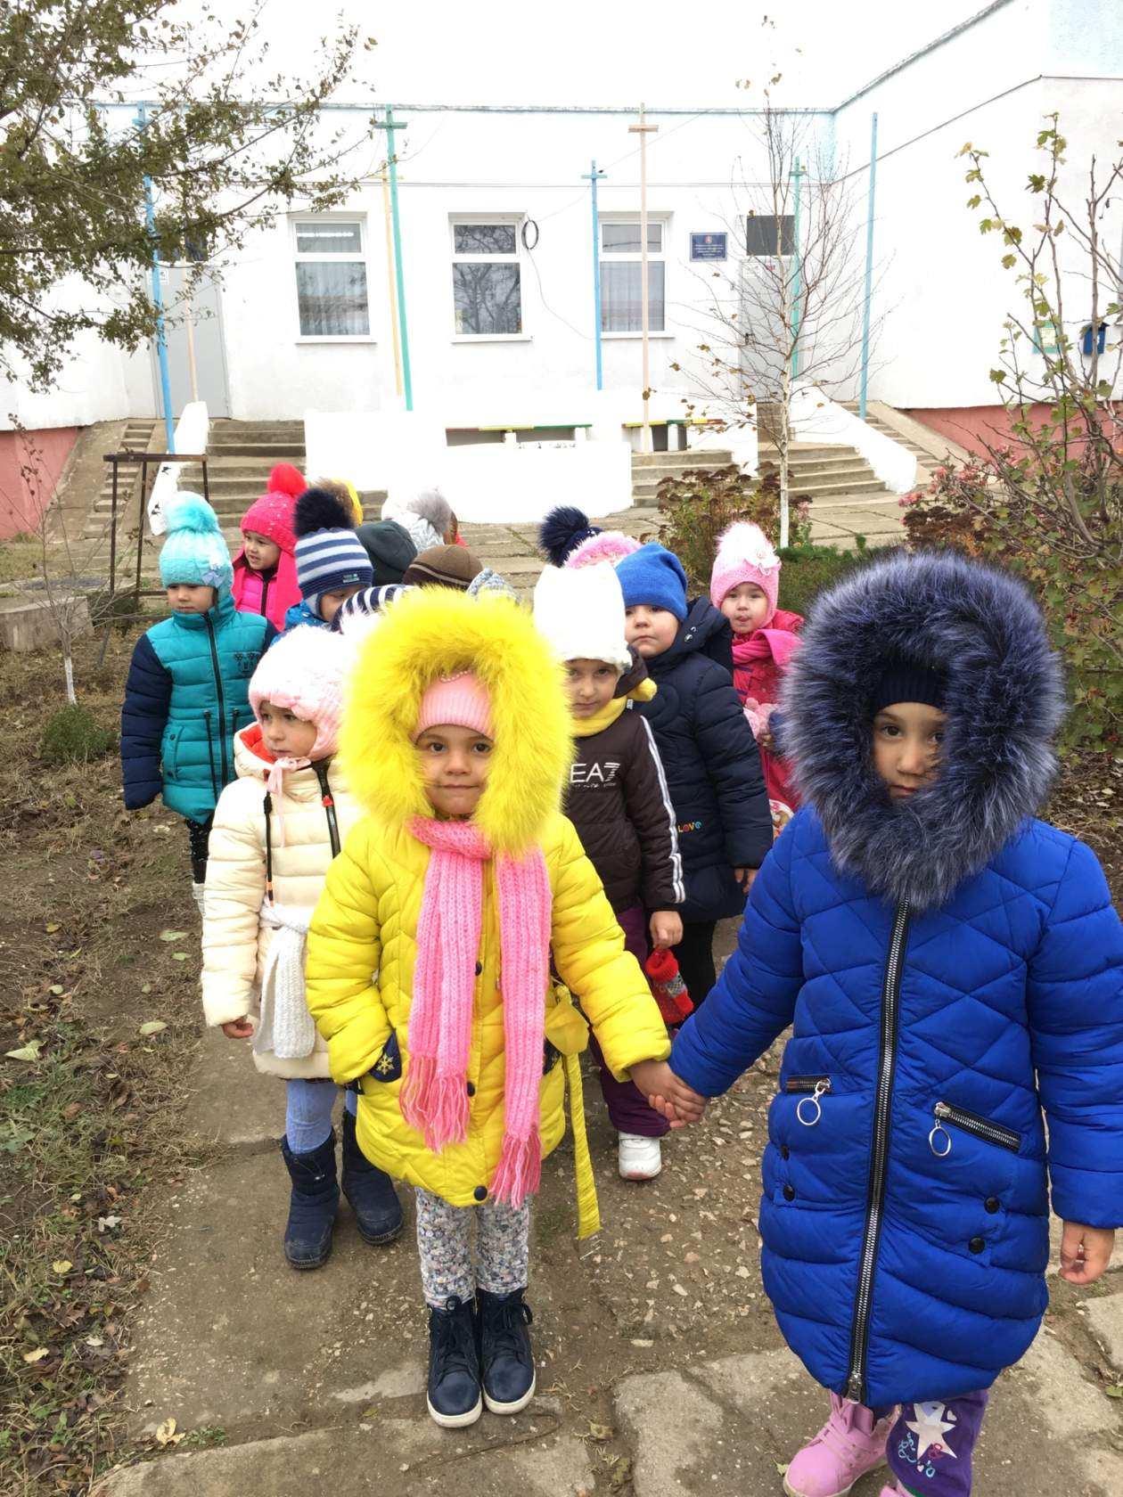
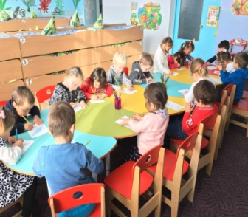
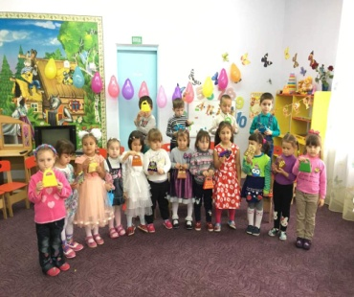
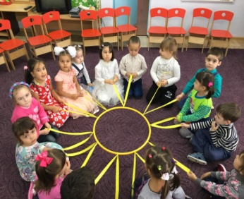
« Ласточка»

Slide 11
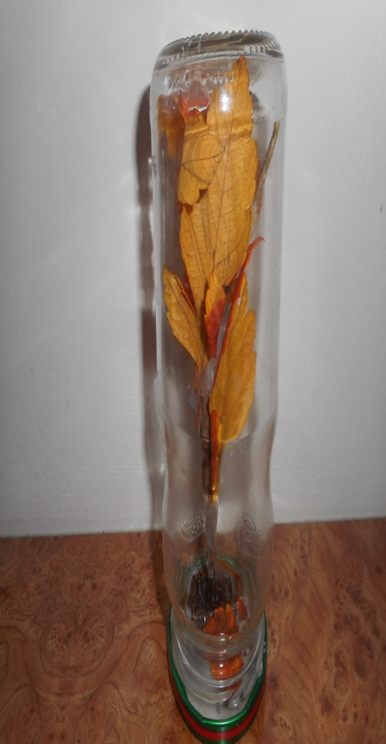
« Ласточка»

Slide 12
«Ласточка»

Slide 13
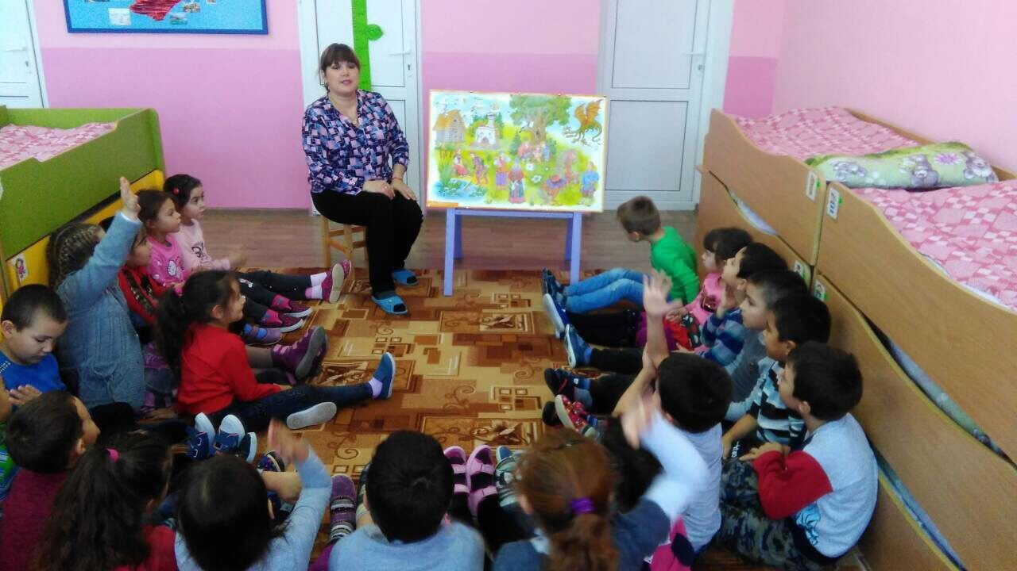
« Ласточка»

Slide 14
Литература
1
Программы
2
Методическая литература
3
Экскурсии
4
Занятия
5
Работа с родителями

